Slide 1
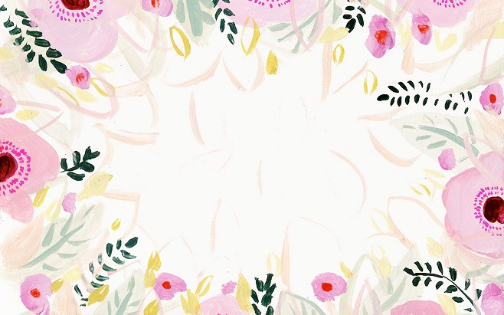
第七课 生日
2018年1月10日星期三
LIU SHILU & LIU YANG

Slide 2
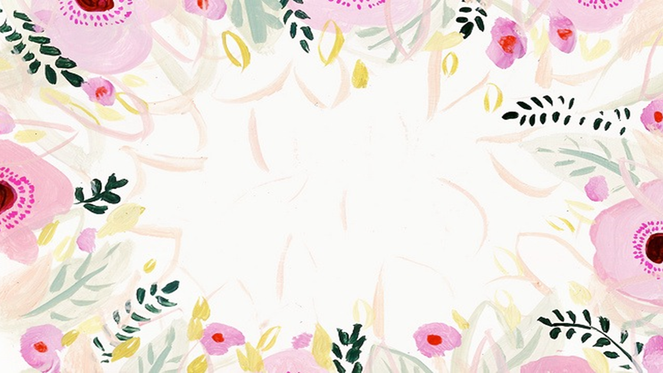
1
REPASO
Números, edad y zodiaco chino
2
ACTIVIDAD
Jugar carta de gan deng yan
3
APRENDIZAJE
Preguntar y contestar

Slide 3

1. REPASO

Slide 4

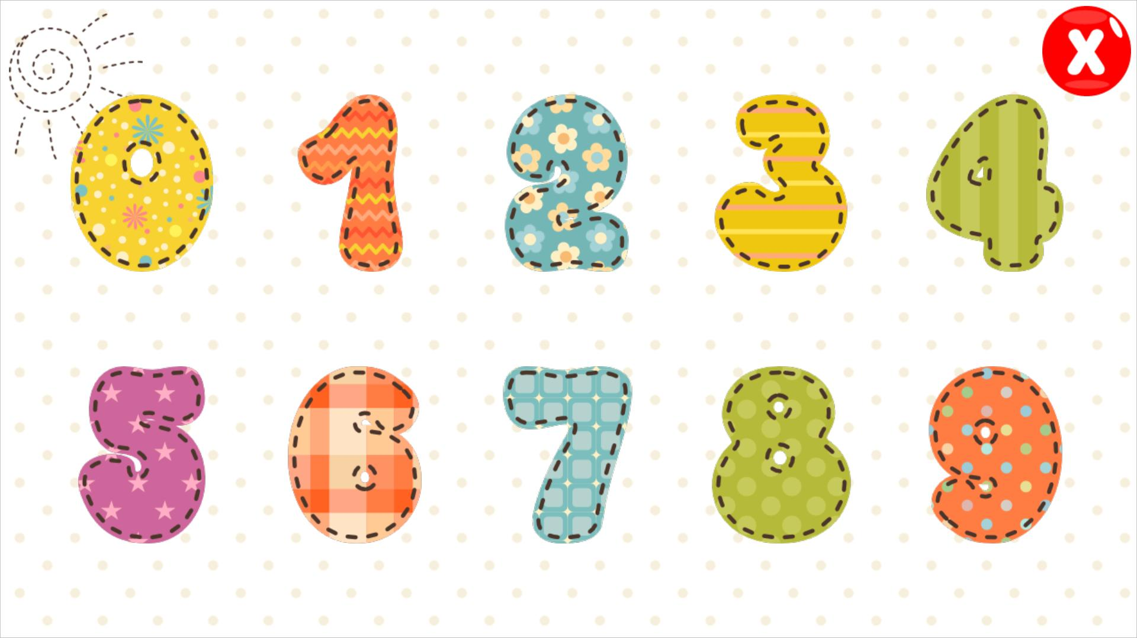
LOS NÚMEROS

Slide 5
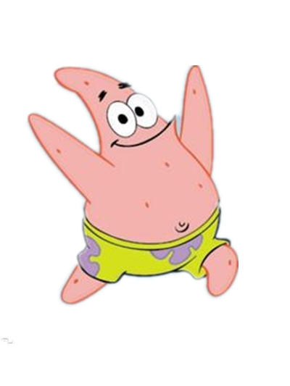
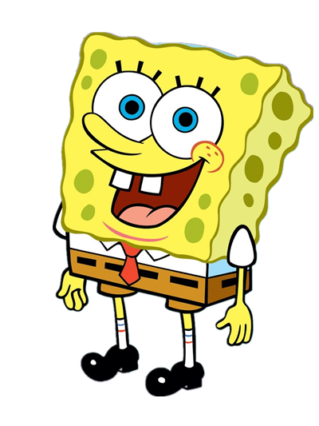
“
你今年多大？
”
wǒ jīn nián èr shí èr suì.
我今 年 二十二岁。
nǐ jīn nián duō dà ？
你 今 年 多 大？

Slide 6
Zodiaco chino
nǐ shǔ shén meme
A: 你 属 什么？
wǒ shǔ
B: 我 属……

Slide 7
2. ACTIVIDAD

Slide 8
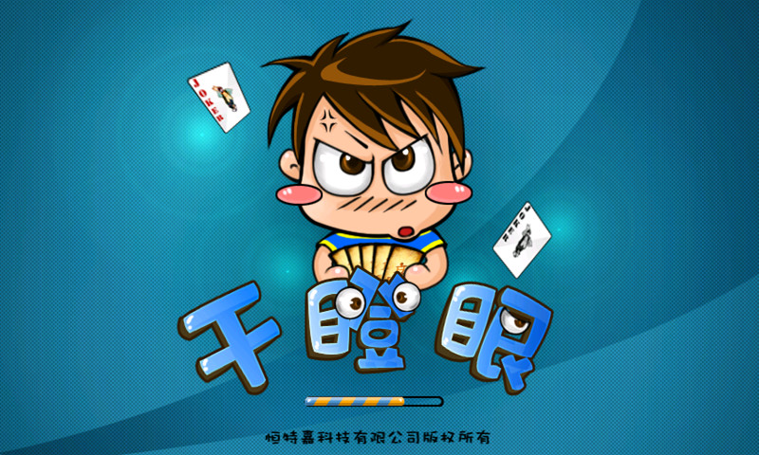
干瞪眼 gān dèng yǎn

Slide 9

¿Como jugamos ?
Una carta sin los jokers, 2- 5 jugadores
A cada persona le tocan 5 cartas por sentido del reloj, la primera coge 6.
La primera persona tira, y la segunda…Pero si la segunda no hay el siguiente, debe coger otra nueva, la tercena persona es el mismo como la segunda…Quien tira todos sus cartas lo mas rápido es el ganador.

Slide 10
¿Como jugamos ?
Podemos tirar…
Orden de las cartas
04
05
2>A(1)>K(13)>Q(12)>J(11)>10>9>8>7>6>5>4>3
singular ：
Pareja: ：
Escalera：
singular： >
Pareja:： >
Escalera： >

Slide 11
3. APRENDIZAJE

Slide 12
APRENDIZAJE
日期 FECHA
生日 CUMPLEAÑOS

Slide 13
生日 CUMPLEAÑOS
nǐ de shēng rì shì jǐ yuè jǐ hào
A：你的生日 是 几月几号？
wǒ de shēng rì shì 4yuè 6hào
B：我的 生日 是 4 月 6 号。

Slide 14
谢谢,再见

